Slide 1


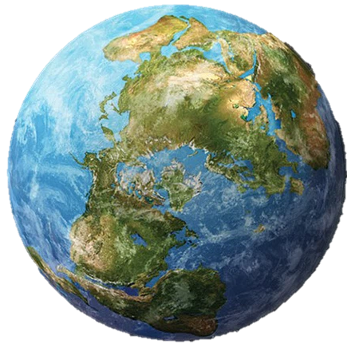
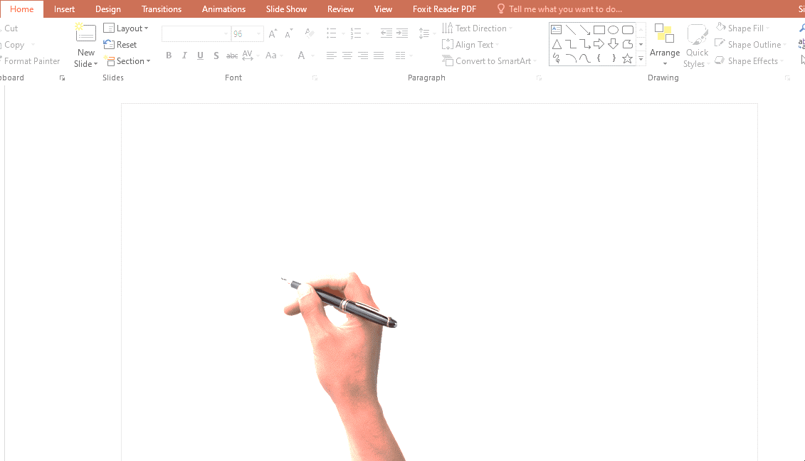

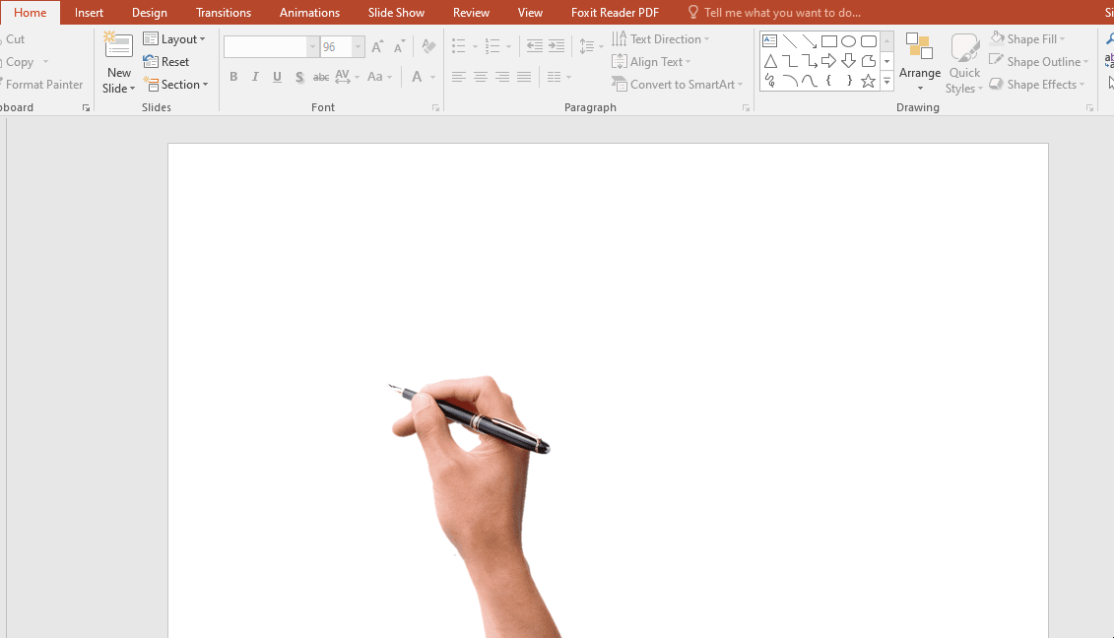
NGỮ VĂN 6 KẾT NỐI TRI THỨC
BÀI 9
TRÁI ĐẤT – NGÔI NHÀ CHUNG

Slide 2
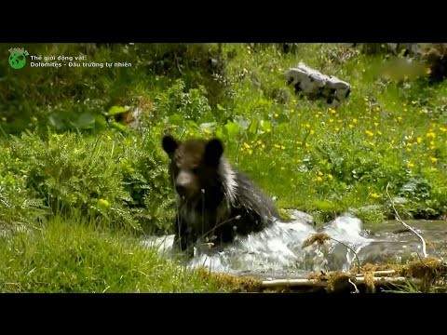
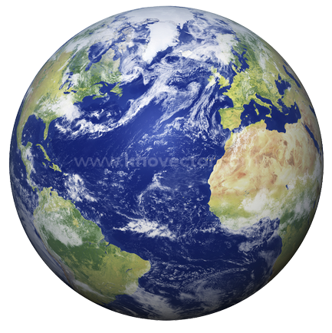
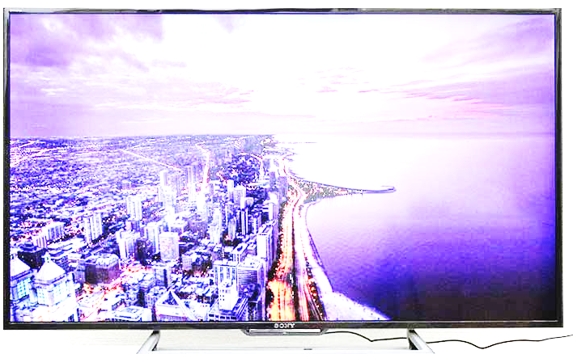
BÀI 9. TRÁI ĐẤT – NGÔI NHÀ CHUNG
https://www.youtube.com/watch?v=evHnwNghJms&t=0s

Slide 3


Văn bản 1: TRÁI ĐẤT – CÁI NÔI CỦA SỰ SỐNG
Hồ Thanh Trang
Khởi động
Câu 1: Em từng nghe, đọc hay đã thuộc những ca khúc, bài thơ nào viết về Trái Đất? Chúng đã gợi lên trong em ấn tượng, cảm xúc gì? Theo em, để hiểu biết và yêu quý hơn hành tinh xanh này, chúng ta còn cần phải tìm đến những nguồn thông tin hay loại tài liệu nào khác?
Câu 2: Người ta thường nói: “Sự sống muôn màu”. Em hiểu điều này như thế nào?

Slide 4
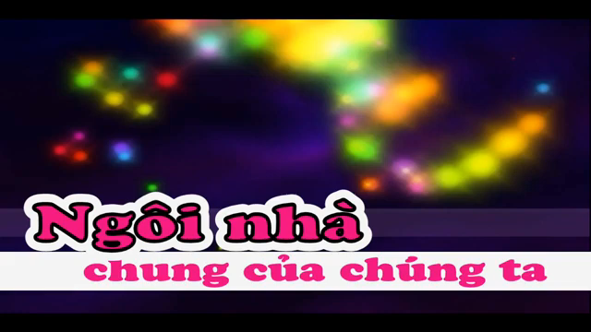
Khởi động

Slide 5
Văn bản 1: TRÁI ĐẤT – CÁI NÔI CỦA SỰ SỐNG
Hồ Thanh Trang
Khởi động
Câu 1
- Em từng nghe, đọc hay đã thuộc những ca khúc, bài thơ nào viết về Trái Đất: Bài hát Trái đất này là của chúng mình (Trương Quang Lục); Bài thơ Trái đất còn quay (Huy Cận). Những bài thơ, bài hát này đã gợi lên trong em hình ảnh Trái Đất là một hành tinh xanh rộng lớn, quay mãi.
- Theo em, để hiểu biết và yêu quý hơn hành tinh xanh này, chúng ta còn cần phải tìm đến những nguồn thông tin nghiên cứu khoa học về Trái Đất, lịch sử hình thành Trái Đất,...

Slide 6
Văn bản 1: TRÁI ĐẤT – CÁI NÔI CỦA SỰ SỐNG
Hồ Thanh Trang
Khởi động
Câu 2– Sự sống muôn màu: sự sống trên Trái Đất đa dạng, phong phú với nhiều loài thực vật, động vật và cả con người. Ví dụ: Thế giới hữu sinh thật muôn màu muôn vẻ. + Có loài chỉ có thể quan sát được bằng kính hiển vi như vi sinh vật. Có loài mang kích thước khổng lồ: cây bao báp, cá voi xanh, khủng long,… Có vô số loài thực vật, động vật sinh sôi nảy nở,…Tất cả tồn tại, phát triển theo những quy luật sinh học lạ lùng, bí ẩn.

Slide 7
Văn bản 1: TRÁI ĐẤT – CÁI NÔI CỦA SỰ SỐNG
Hồ Thanh Trang
Hình thành kiến thức
I. Tri thức ngữ văn
1. Khái niệm văn bản:
Là một đơn vị giao tiếp có tính hoàn chỉnh về nội dung và hình thức, tồn tại ở dạng viết hoặc dạng nói. Dùng để trao đổi thông tin trình bày suy nghĩ, cảm xúc…

Slide 8

Hình thành kiến thức
I. Tri thức ngữ văn
2. Đoạn văn trong văn bản:
Đoạn văn là bộ phận quan trọng của văn bản, có sự hoàn chỉnh tương đổi về ý nghĩa và hình thức.

Slide 9

Văn bản 1: TRÁI ĐẤT – CÁI NÔI CỦA SỰ SỐNG
Hồ Thanh Trang
Hình thành kiến thức
I. Tri thức ngữ văn
3. Văn bản thông tin
a. Các yếu tố và cách triển khai văn bản thông tin
Một văn bản thông tin thường có các yếu tố như: nhan đề, đề mục, đoạn văn, tranh ảnh,...
Mỗi văn bản thông tin có một cách triển khai riêng như thời gian hoặc nhân quả
Ví dụ: VB “Ai ơi mồng 9 tháng 4” là VB thông tin triển khai theo trình tự thời gian.

Slide 10

Văn bản 1: TRÁI ĐẤT – CÁI NÔI CỦA SỰ SỐNG
Hồ Thanh Trang
Hình thành kiến thức
I. Tri thức ngữ văn
3. Văn bản thông tin
b. Văn bản đa phương thức
Văn bản đa phương thức là loại văn bản có sử dụng phối hợp phương tiện ngôn ngữ và các phương tiện phi ngôn ngữ như kí hiệu, sơ đổ, biểu đồ, hinh ảnh...

Slide 11
NGỮ VĂN 6 KẾT NỐI TRI THỨC
BÀI 9
TRÁI ĐẤT – NGÔI NHÀ CHUNG

Slide 12
BÀI 9. TRÁI ĐẤT – NGÔI NHÀ CHUNG
https://www.youtube.com/watch?v=evHnwNghJms&t=0s

Slide 13
Văn bản 1: TRÁI ĐẤT – CÁI NÔI CỦA SỰ SỐNG
Hồ Thanh Trang
Khởi động
Câu 1: Em từng nghe, đọc hay đã thuộc những ca khúc, bài thơ nào viết về Trái Đất? Chúng đã gợi lên trong em ấn tượng, cảm xúc gì? Theo em, để hiểu biết và yêu quý hơn hành tinh xanh này, chúng ta còn cần phải tìm đến những nguồn thông tin hay loại tài liệu nào khác?
Câu 2: Người ta thường nói: “Sự sống muôn màu”. Em hiểu điều này như thế nào?

Slide 14
Khởi động

Slide 15
Văn bản 1: TRÁI ĐẤT – CÁI NÔI CỦA SỰ SỐNG
Hồ Thanh Trang
Khởi động
Câu 1
- Em từng nghe, đọc hay đã thuộc những ca khúc, bài thơ nào viết về Trái Đất: Bài hát Trái đất này là của chúng mình (Trương Quang Lục); Bài thơ Trái đất còn quay (Huy Cận). Những bài thơ, bài hát này đã gợi lên trong em hình ảnh Trái Đất là một hành tinh xanh rộng lớn, quay mãi.
- Theo em, để hiểu biết và yêu quý hơn hành tinh xanh này, chúng ta còn cần phải tìm đến những nguồn thông tin nghiên cứu khoa học về Trái Đất, lịch sử hình thành Trái Đất,...

Slide 16
Văn bản 1: TRÁI ĐẤT – CÁI NÔI CỦA SỰ SỐNG
Hồ Thanh Trang
Khởi động
Câu 2– Sự sống muôn màu: sự sống trên Trái Đất đa dạng, phong phú với nhiều loài thực vật, động vật và cả con người. Ví dụ: Thế giới hữu sinh thật muôn màu muôn vẻ. + Có loài chỉ có thể quan sát được bằng kính hiển vi như vi sinh vật. Có loài mang kích thước khổng lồ: cây bao báp, cá voi xanh, khủng long,… Có vô số loài thực vật, động vật sinh sôi nảy nở,…Tất cả tồn tại, phát triển theo những quy luật sinh học lạ lùng, bí ẩn.

Slide 17
Văn bản 1: TRÁI ĐẤT – CÁI NÔI CỦA SỰ SỐNG
Hồ Thanh Trang
Hình thành kiến thức
I. Tri thức ngữ văn
1. Khái niệm văn bản:
Là một đơn vị giao tiếp có tính hoàn chỉnh về nội dung và hình thức, tồn tại ở dạng viết hoặc dạng nói. Dùng để trao đổi thông tin trình bày suy nghĩ, cảm xúc…

Slide 18
Hình thành kiến thức
I. Tri thức ngữ văn
2. Đoạn văn trong văn bản:
Đoạn văn là bộ phận quan trọng của văn bản, có sự hoàn chỉnh tương đổi về ý nghĩa và hình thức.

Slide 19
Văn bản 1: TRÁI ĐẤT – CÁI NÔI CỦA SỰ SỐNG
Hồ Thanh Trang
Hình thành kiến thức
I. Tri thức ngữ văn
3. Văn bản thông tin
a. Các yếu tố và cách triển khai văn bản thông tin
Một văn bản thông tin thường có các yếu tố như: nhan đề, đề mục, đoạn văn, tranh ảnh,...
Mỗi văn bản thông tin có một cách triển khai riêng như thời gian hoặc nhân quả
Ví dụ: VB “Ai ơi mồng 9 tháng 4” là VB thông tin triển khai theo trình tự thời gian.

Slide 20
Văn bản 1: TRÁI ĐẤT – CÁI NÔI CỦA SỰ SỐNG
Hồ Thanh Trang
Hình thành kiến thức
I. Tri thức ngữ văn
3. Văn bản thông tin
b. Văn bản đa phương thức
Văn bản đa phương thức là loại văn bản có sử dụng phối hợp phương tiện ngôn ngữ và các phương tiện phi ngôn ngữ như kí hiệu, sơ đổ, biểu đồ, hinh ảnh...

Slide 21

Văn bản 1: TRÁI ĐẤT – CÁI NÔI CỦA SỰ SỐNG
Hồ Thanh Trang
Hình thành kiến thức
b. Văn bản đa phương thức

Slide 22
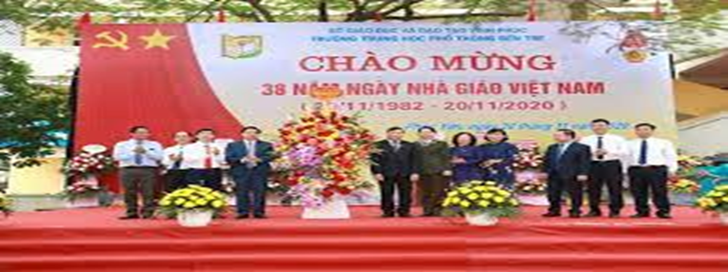
Văn bản 1: TRÁI ĐẤT – CÁI NÔI CỦA SỰ SỐNG
Hồ Thanh Trang
Hình thành kiến thức
b. Văn bản đa phương thức

Slide 23
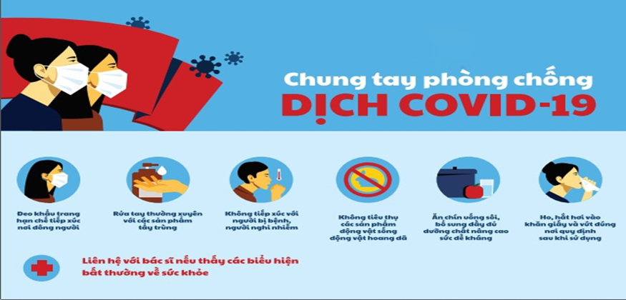
Văn bản 1: TRÁI ĐẤT – CÁI NÔI CỦA SỰ SỐNG
Hồ Thanh Trang
Hình thành kiến thức
b. Văn bản đa phương thức

Slide 24

Văn bản 1: TRÁI ĐẤT – CÁI NÔI CỦA SỰ SỐNG
Hồ Thanh Trang
I. TÌM HIỂU CHUNG
1. Đọc và tìm hiểu chú thích
- Đọc
- Tìm hiểu chú thích và giải thích từ khó : E-líp, địa cực, tác nhân, lục địa, hóa thạch,…

Slide 25
Văn bản 1: TRÁI ĐẤT – CÁI NÔI CỦA SỰ SỐNG
Hồ Thanh Trang
Nhóm 1 | Nhóm 2 | Nhóm 3
+ Ai là tác giả của VB? VB được trích từ đâu? + Vb được viết theo thể loại nào?. | + Văn bản chia làm mấy phần? Nêu ý chính của từng phần. | + Văn bản viết về chủ đề gì?

Slide 26
Hình thành kiến thức
2. Tìm hiểu chung
a. Xuất xứ:
Tác giả: Hồ Trang Thanh
Trích từ Báo Điện tử Đất Việt- Diễn đàn Liên hiệp các Hội Khoa học và Kĩ thuật Việt Nam, tháng 9/2020

Slide 27
Văn bản 1: TRÁI ĐẤT – CÁI NÔI CỦA SỰ SỐNG
Hồ Thanh Trang
Hình thành kiến thức
2. Tìm hiểu chung
b. Thể loại: Văn bản thông tin
Phương thức biểu đạt chính: Thuyết minh
c. Bố cục: 3 phần
Mở đầu: Phần 1: Từ đầu đến “365,25 ngày”: giới thiệu về Trái Đất.
Thông tin chính: Phần 2: Tiếp đến “sự sống trên Trái Đất” Trái Đất ngôi nhà chung của muôn vật muôn loài
Kết thúc: Phần 3: còn lại Thực trạng của Trái Đất.

Slide 28
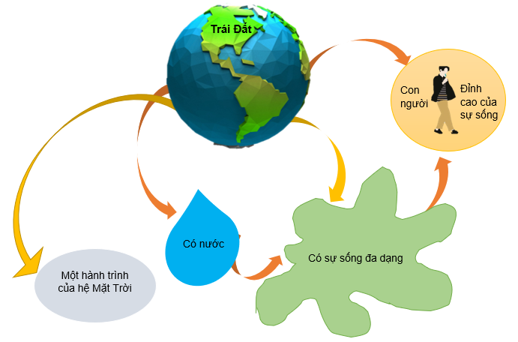

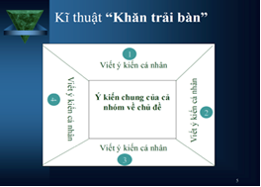
Văn bản 1: TRÁI ĐẤT – CÁI NÔI CỦA SỰ SỐNG
Hồ Thanh Trang
Hình thành kiến thức
II. Khám phá văn bản
1. Các yếu tố hình thức của văn bản:

Slide 29
Văn bản 1: TRÁI ĐẤT – CÁI NÔI CỦA SỰ SỐNG
Hồ Thanh Trang
Hình thành kiến thức
Phiếu học tập số 1
Nhóm tìm hiểu | Nhóm 1 | Nhóm 2 | Nhóm 3 | Nhóm 4
Nội dung tìm hiểu | Nhan đề | Sa-pô | Các tiêu đề nhỏ | Bức tranh
Câu hỏi tìm hiểu | Nhan đề của VB giúp người đọc xác định được điều gì? | Sa-pô là gì? Chỉ ra và nêu vai trò của sa-pô của VB “Trái Đất- cái nôi của sự sống”. Tại sao chữ sa-pô thường in đậm ở đầu bài viết? | Các tiêu đề nhỏ trong văn bản có tác dụng gì? | Bức tranh minh họa làm sáng tỏ thông tin gì trong VB?

Slide 30
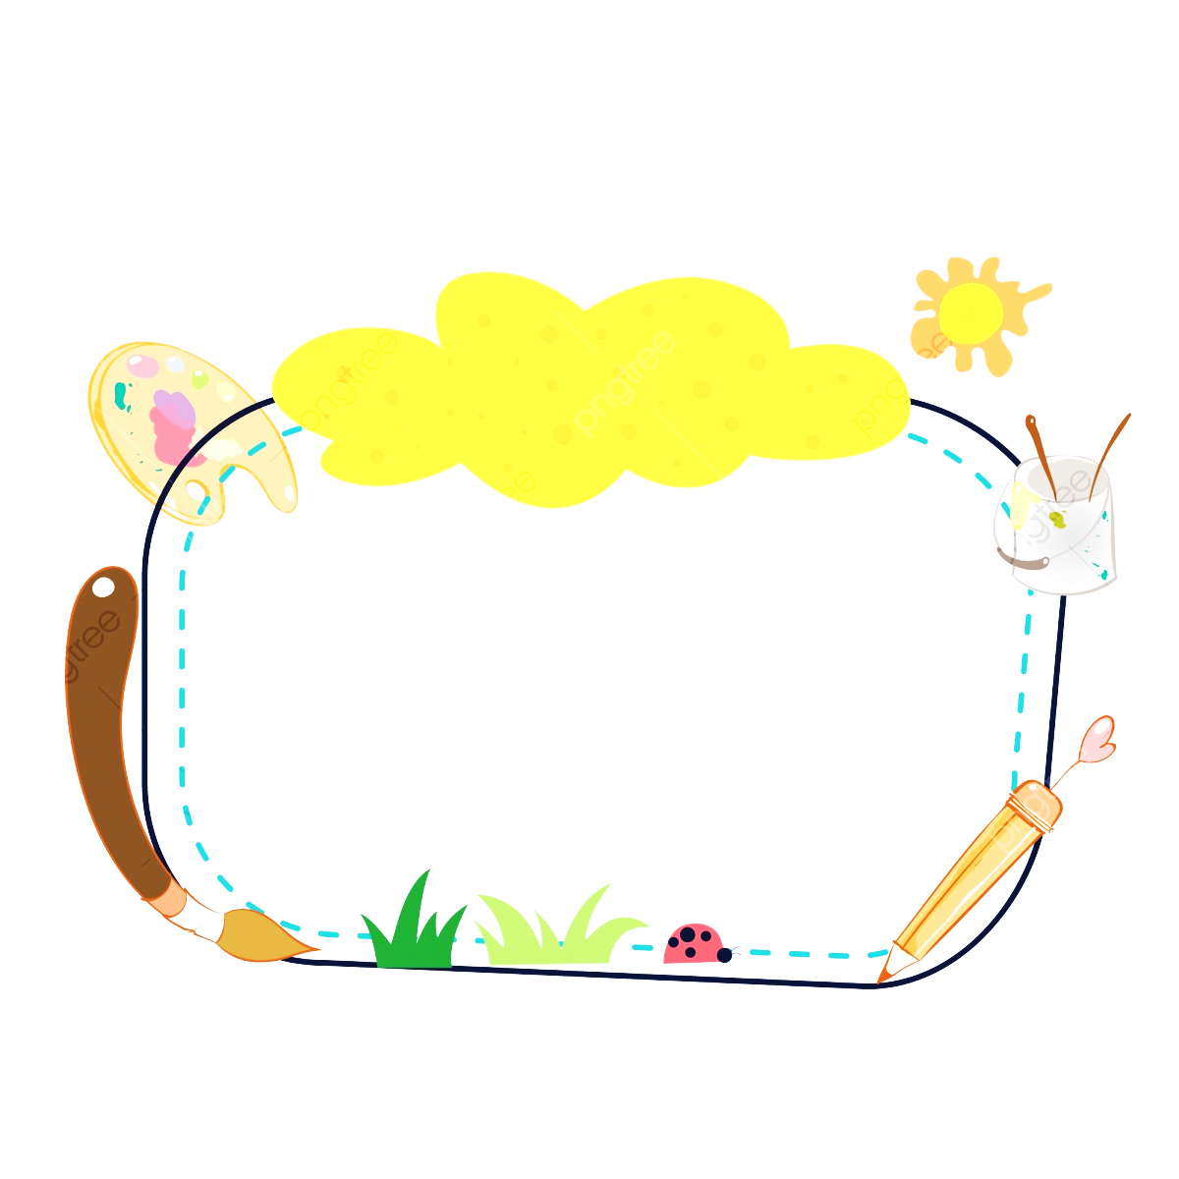

Văn bản 1: TRÁI ĐẤT – CÁI NÔI CỦA SỰ SỐNG
Hồ Thanh Trang
Hình thành kiến thức
a. Nhan đề: “Trái Đất- cái nôi của sự sống”
Mục đích của VB: cung cấp thông tin về Trái Đất và sự sống trên Trái Đất như thế nào.

Slide 31



Văn bản 1: TRÁI ĐẤT – CÁI NÔI CỦA SỰ SỐNG
Hồ Thanh Trang
Hình thành kiến thức
Tác dụng:
Thâu tóm, giới thiệu nội dung của VB: Giới thiệu, trình bày về sự sống trên Trái Đất và gợi nhắc đến ý thức trách nhiệm của con người đối với việc bảo vệ Trái Đất.
b. Sa-pô: Vì sao Trái Đất được gọi là hành tinh xanh? Trên hành tinh xanh ấy, sự sống nảy nở tốt đẹp như thế nào? Con người làm gì để bảo vệ Trái Đất ?

Slide 32
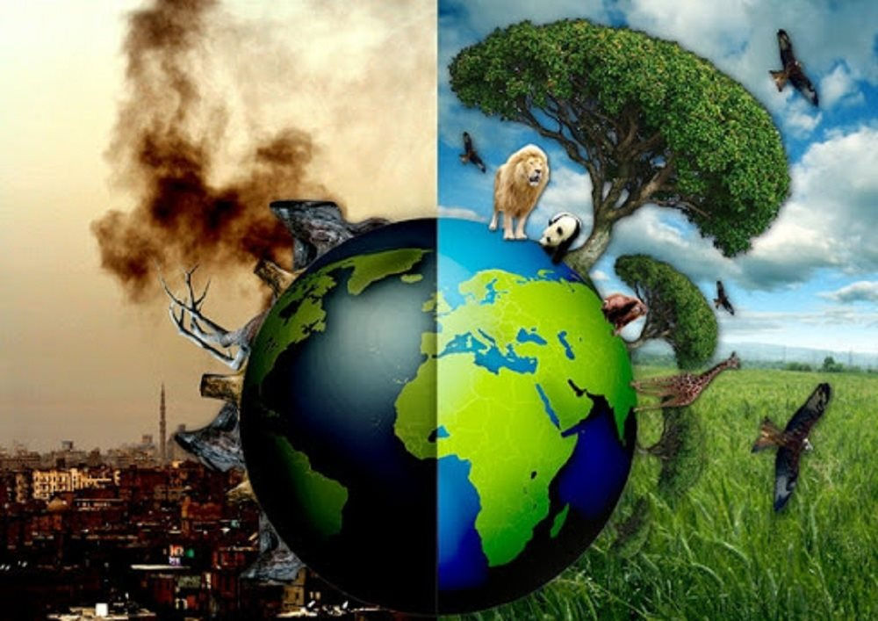
Văn bản 1: TRÁI ĐẤT – CÁI NÔI CỦA SỰ SỐNG
Hồ Thanh Trang
Hình thành kiến thức
Đang bị tổn thương
c. Đề mục => báo hiệu, nhận biết thông tin chủ yếu của từng đoạn văn:

Slide 33
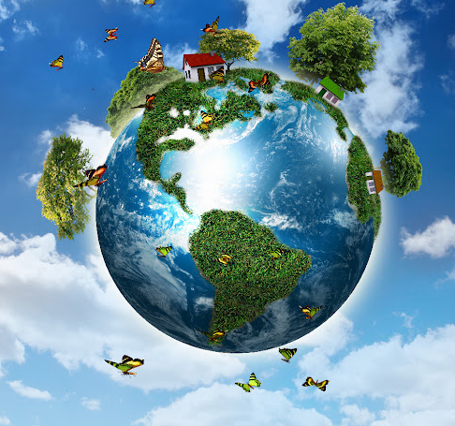

Văn bản 1: TRÁI ĐẤT – CÁI NÔI CỦA SỰ SỐNG
Hồ Thanh Trang
Hình thành kiến thức
d. Bức tranh:
Động vật, thực vật trên mặt đất
Động vật, thực vật dưới nước
Làm nổi bật ý triển khai phần chữ ở mục “Trái Đất- nơi ngụ cư của muôn vật, muôn loài

Slide 34
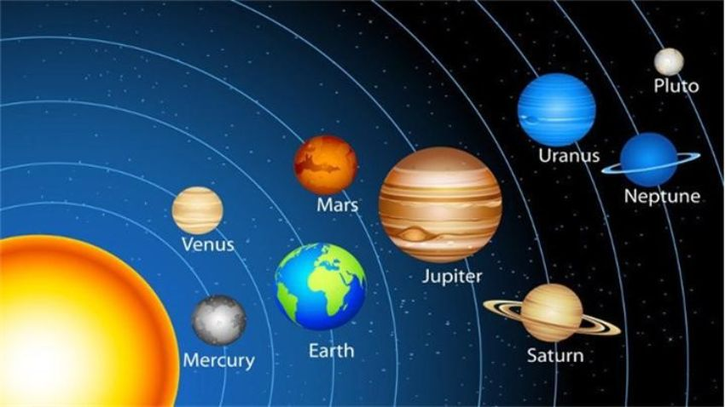

Văn bản 1: TRÁI ĐẤT – CÁI NÔI CỦA SỰ SỐNG
Hồ Thanh Trang
Hình thành kiến thức
2. Trái Đất và sự sống trên Trái Đất
a. Mở đầu: Giới thiệu về Trái Đất
Số liệu, thông tin ngắn gọn, khoa học, chính xác -> Hiểu sơ lược về cấu tạo của Trái Đất

Slide 35

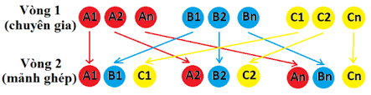
Văn bản 1: TRÁI ĐẤT – CÁI NÔI CỦA SỰ SỐNG
Hồ Thanh Trang
Hình thành kiến thức
b. Thông tin chính: Sự sống muôn màu trên Trái Đất:
Nhóm 1 | Nhóm 2 | Nhóm 3
Mục 2: Vị thần hộ mệnh” của sự sống trên Trái Đất + Tác giả đã nói như thế nào về nước trên Trái Đất? + Theo em việc xem nước là vị thần hộ mệnh có hợp lí không? + Giữa đoạn nói về nước với nhan đề VB có mối liên hệ như thế nào? Liệu đoạn văn nói về nước có chi phối nội dung của các đoạn văn tiếp theo không? | Mục 3: Trái Đất - nơi cư ngụ của muôn loài + Văn bản đã nói được đầy đủ về sự kì diệu của sự sống trên Trái Đất chưa? + Em có thể bổ sung điều gì xung quanh vấn đề này? | Mục 4: Con người trên Trái Đất : + Khi khẳng định con người là đỉnh cao kì diệu của sự sống, tác giả đã xuất phát từ những góc nhìn nào? + Vì sao có thể khẳng định con người là đỉnh cao kì diệu của sự sống trên trái Đất? + Bằng hiểu biết của mình, em hãy thêm bằng chứng để khẳng định con người là đỉnh cao sự kỳ diệu của sự sống trên Trái Đất?

Slide 36
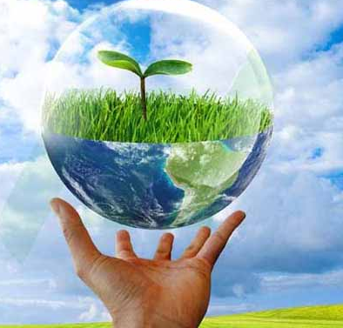

Văn bản 1: TRÁI ĐẤT – CÁI NÔI CỦA SỰ SỐNG
Hồ Thanh Trang
Hình thành kiến thức
b. Thông tin chính: Sự sống muôn màu trên Trái Đất:
b1. “Vị thần hộ mệnh” của sự sống trên Trái Đất: là nước
Nhờ có nước, Trái Đất là nơi duy nhất có sự sống.
Nếu không có nước, Trái Đất chỉ là hành tinh khô chết, trơ trụi.
Nước bao phủ gần 3/4 bề mặt Trái Đất.
Nhờ nước, sự sống trên Trái Đất phát triển dưới nhiều dạng phong
=> VB triển khai theo quan hệ nhân quả.

Slide 37
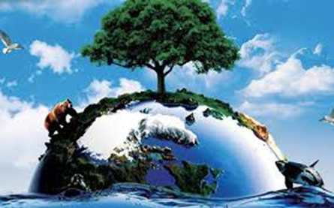
Văn bản 1: TRÁI ĐẤT – CÁI NÔI CỦA SỰ SỐNG
Hồ Thanh Trang
Hình thành kiến thức
b 2. Trái Đất - nơi cư ngụ của muôn loài
Chúng sống ở khắp mọi nơi trên Trái Đất.
Hình dạng, kích thước: Có loài bé nhỏ chỉ nhìn được bằng kính hiển vi (vi sinh vật) >< Có loài to lớn không lồ (cây bao bát, cá voi xanh, khủng long
Chúng đều tồn tại và phát triển theo những quy luật sinh học lạ lùng.
Loài sống trên cạn – loài sống trên không - loài sống dưới nước;
Trái Đất có muôn loài tồn tại:

Slide 38
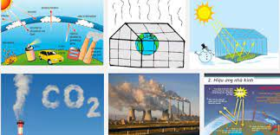
Văn bản 1: TRÁI ĐẤT – CÁI NÔI CỦA SỰ SỐNG
Hồ Thanh Trang
Hình thành kiến thức
c. Phần kết thúc: Thực trạng và thông điệp
Đang bị tổn thương bởi nhiều hành động vô ý thức, bất chấp của con người.
Thực trạng đáng lo ngại của Trái Đất

Slide 39
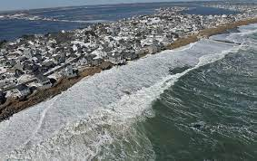
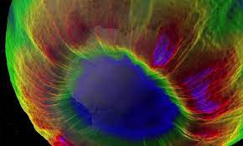

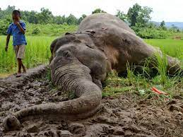
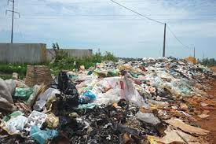
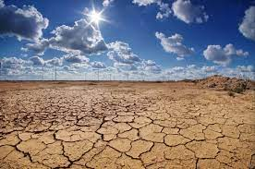
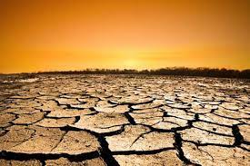
Văn bản 1: TRÁI ĐẤT – CÁI NÔI CỦA SỰ SỐNG
Hồ Thanh Trang
Hình thành kiến thức
c. Phần kết thúc: Thực trạng và thông điệp
Nước biển dâng cao
Lỗ thủng tầng ô zon
Động vật bị tuyệt chủng
Rác thải xâm lấn
HẬU QUẢ
Hoang mạc xâm lấn
Khí hậu nóng lên

Slide 40

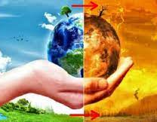
Văn bản 1: TRÁI ĐẤT – CÁI NÔI CỦA SỰ SỐNG
Hồ Thanh Trang
Hình thành kiến thức
c. Phần kết thúc: Thực trạng và thông điệp
Câu hỏi nhức nhối: Trái Đất có thể chịu đựng đến bao giờ? Con người đứng trước thách thức lớn.

Slide 41



Văn bản 1: TRÁI ĐẤT – CÁI NÔI CỦA SỰ SỐNG
Hồ Thanh Trang
Hình thành kiến thức
c. Phần kết thúc: Thực trạng và thông điệp
Ý NGHĨA
Chứa đựng nỗi lo âu về tình trạng Trái Đất hiện nay
Điều đó cũng có nghĩa là “ngôi nhà chung” mà chúng ta cư ngụ đang đứng trước những thách thức to lớn, đòi hỏi mọi người phải thể hiện tinh thần trách nhiệm, không được khoanh tay đứng nhìn, biết chia sẻ, lo lắng những vui buồn cùng Trái Đất.

Slide 42


Văn bản 1: TRÁI ĐẤT – CÁI NÔI CỦA SỰ SỐNG
Hồ Thanh Trang
Hình thành kiến thức
IV. Tổng kết
1. Nghệ thuật
Kết hợp chữ viết (chữ in thường và chữ in đậm) với tranh ảnh để văn bản thông tin sinh động
Thông tin chính xác, khoa học về Trái Đất.
Trình tự trình bày thông tin : vừa theo trình tự thời gian vừa theo trình tự nhân quả giữa các phần trong văn bản. Cái trước làm nảy sinh cho cái sau chúng có quan hệ rằng buộc với nhau

Slide 43
Văn bản 1: TRÁI ĐẤT – CÁI NÔI CỦA SỰ SỐNG
Hồ Thanh Trang
Hình thành kiến thức
IV. Tổng kết
2. Nội dung
Trái Đất là vốn là cái nôi của sự sống phong phú của vạn vật. Tuy nhiên, con người đã có nhiều hành động làm tổn thương Trái Đất.
Chung tay bảo vệ Trái Đất là trách nhiệm của mỗi người

Slide 44

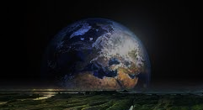
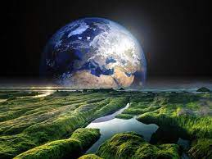
Văn bản 1: TRÁI ĐẤT – CÁI NÔI CỦA SỰ SỐNG
Hồ Thanh Trang
V. Luyện tập
Câu 1:
Trái Đất – cái nôi của sự sống
Văn bản thông tin
Cung cấp thông tin đến người đọc
Nhan đề
Sô pa
Đề mục
Các đoạn văn
Các bộ phận
Tranh minh hoạ

Slide 45
Văn bản 1: TRÁI ĐẤT – CÁI NÔI CỦA SỰ SỐNG
Hồ Thanh Trang
V. Luyện tập
Câu 2: Cách đọc một văn bản thông tin
Xác định đúng thông tin cơ bản của VB thông tin dựa trên nha đề, sa-pô, đề mục .
Đánh giá hiệu quả của cách triển khai VB thông tin mà tác giả lựa chọn.
Đánh giá tính chính xác, tính mới của VB thông qua hệ thống ý, số liệu, hình ảnh.

Slide 46
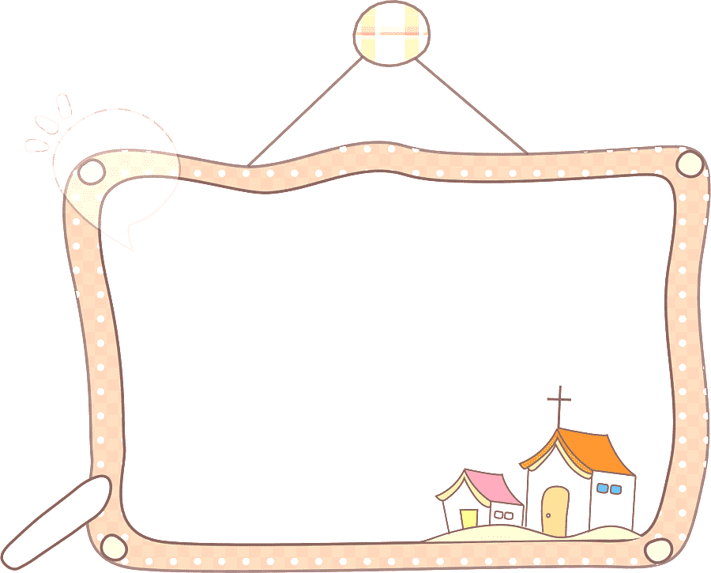
Văn bản 1: TRÁI ĐẤT – CÁI NÔI CỦA SỰ SỐNG
Hồ Thanh Trang
Vận dụng
Câu 3: Viết đoạn văn (khoảng 5-7 câu) với chủ đề: Để hành tinh xanh mãi xanh.

